Slide 1
ANATOMIA SISTÊMICA
Aparelho Gênito-urinário
Prof. Dr. Luís Fernando Tirapelli

Slide 2
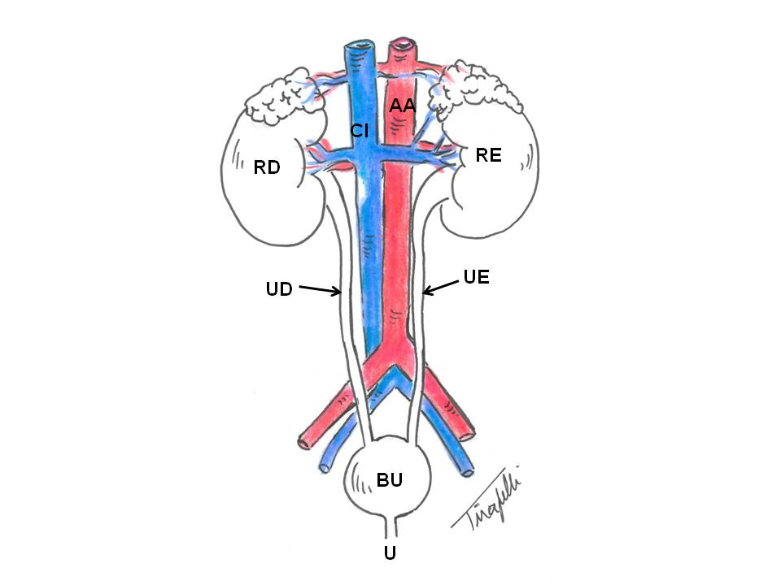
1. SISTEMA URINÁRIO
FUNÇÕES
1. Controle hídrico e de eletrólitos do sangue;
2. Produção da urina;
3. Armazenamento e eliminação;
4. Função endócrina.

Slide 3
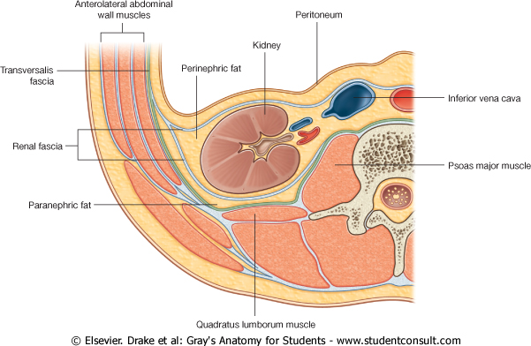
1.1. Anatomia dos rins - Localização

Slide 4
Cápsula renal – Faces – Margens - Pólos Hilo renal e Pedículo renal

Slide 5
Estrutura macroscópica
C
M
Seio renal

Slide 6
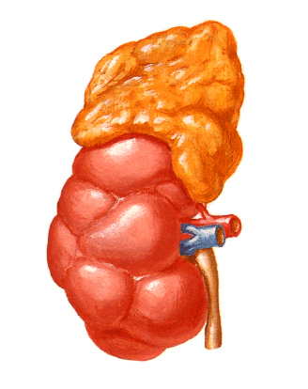
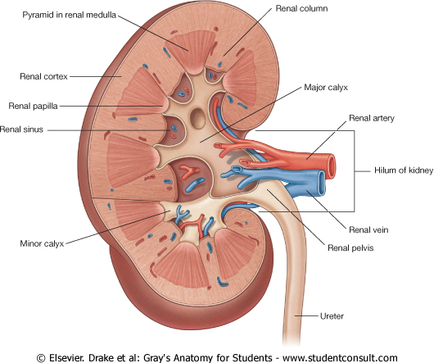
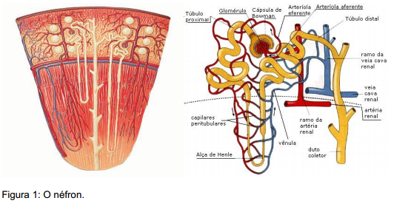
Lobo renal
Néfron
C
M
Papila renal

Slide 7
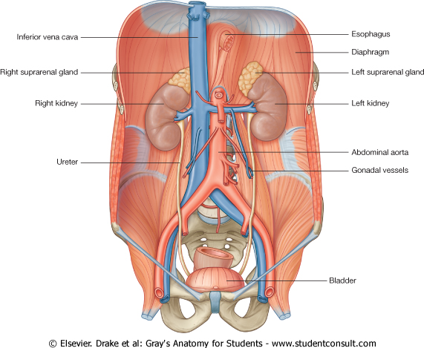
1.2. Anatomia dos ureteres Limites, extensão e divisão
Abd
Pelv
IM

Slide 8
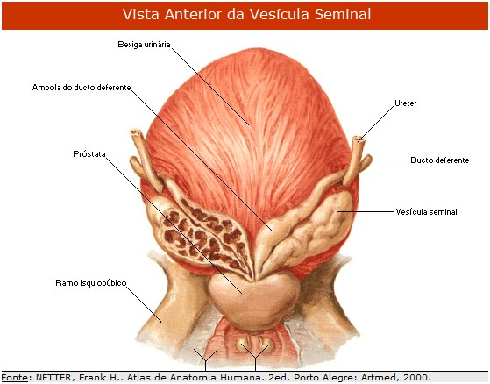
1.3. Bexiga urinária Localização e relações

Slide 9
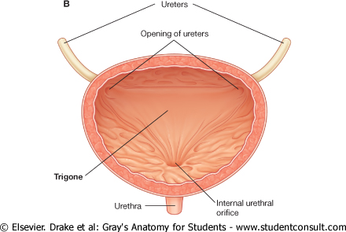
Trígono vesical

Slide 10
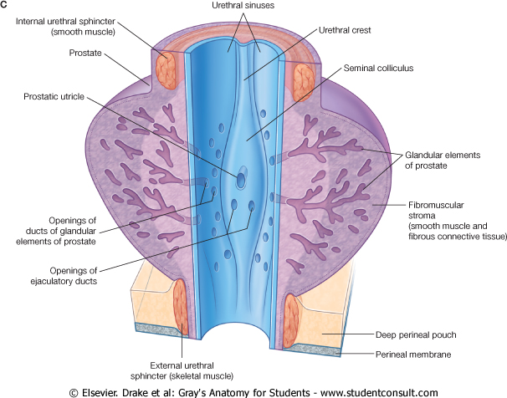
1.4. Anatomia da uretra Feminina e masculina
Colículo seminal
Diferenças anatômicas e funcionais

Slide 11
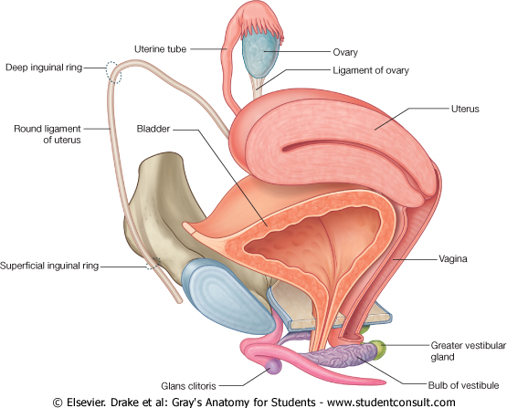
SISTEMA GENITAL FEMININO
Tirapelli

Slide 12
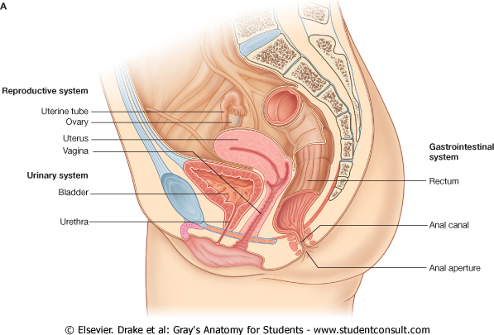
Divisão: órgãos genitais femininos internos e externos
Órgão da cópula;
Fecundação;
Implantação e desenvolvimento do no ser

Slide 13
1. Genitais internos 1.1. Útero: divisão, cavidade uterina e posição
Anteflexão e anteversão

Slide 14
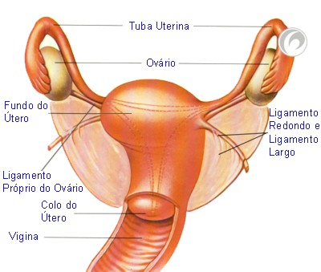
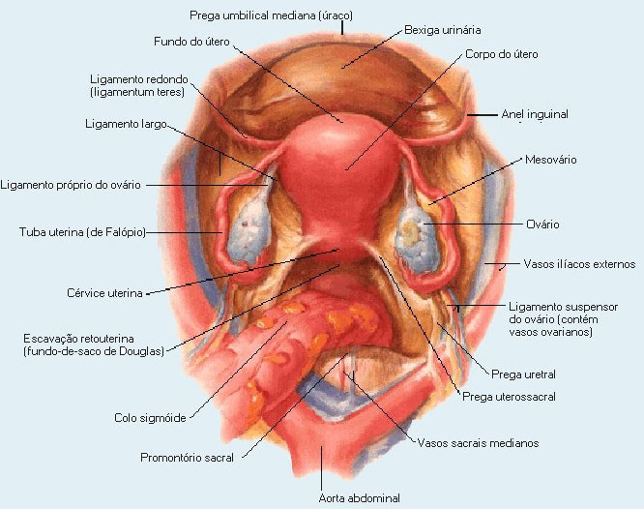
Principais ligamentos: largo do útero, redondo do útero e uterossacral.

Slide 15
1.2. Vagina Fórnix e canal vaginal

Slide 16
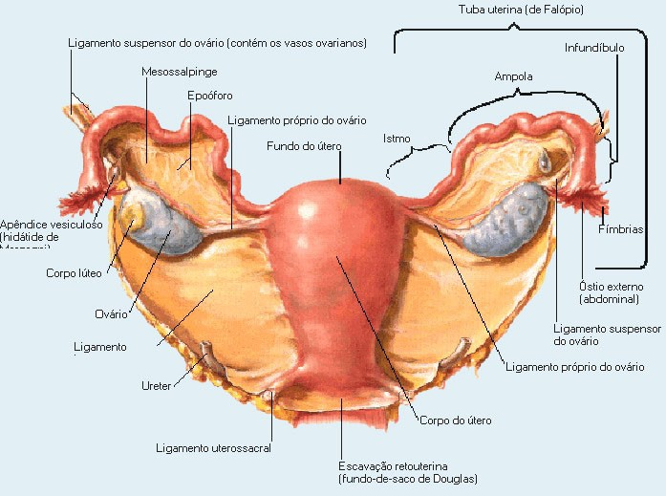
1.3. Ovários: Ligamentos próprio e suspensor

Slide 17
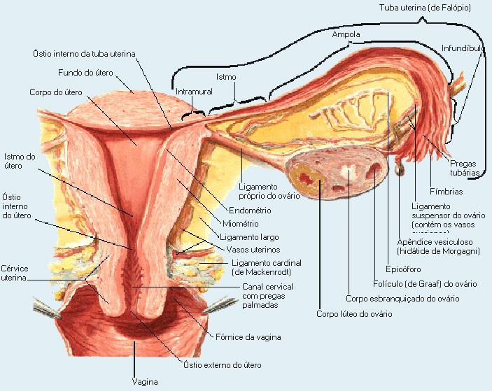
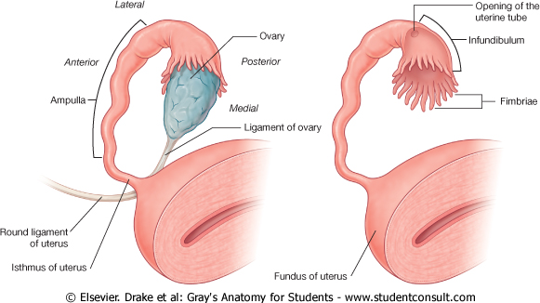
1.4. Tubas uterinas: partes e óstios. Mesossalpinge

Slide 18
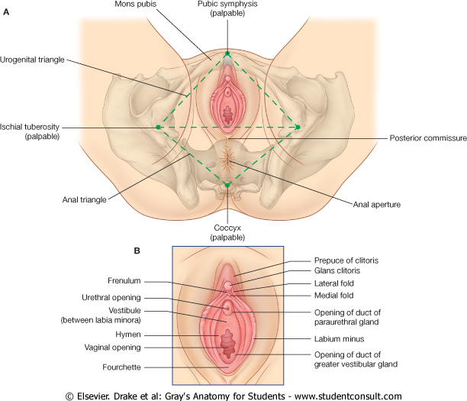
2. Genitais externos: monte púbico + pudendo ou vulva
Rima do pudendo
Vestíbulo da vagina

Slide 19
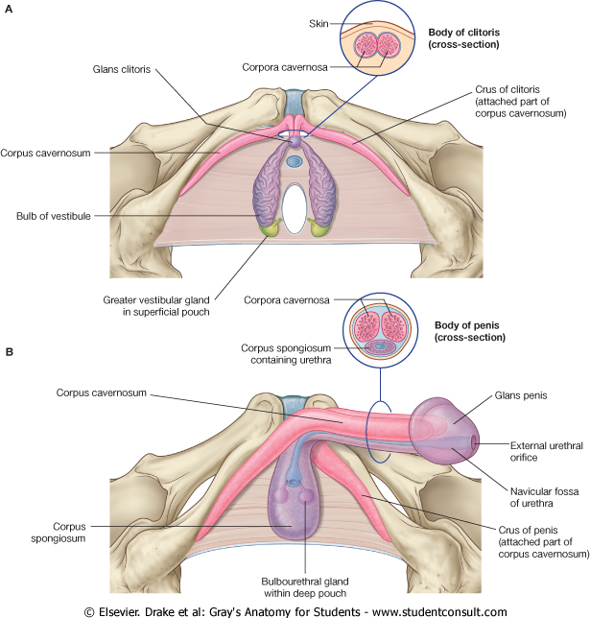
Clitóris, bulbo do vestíbulo e gls. vestibulares maiores

Slide 20
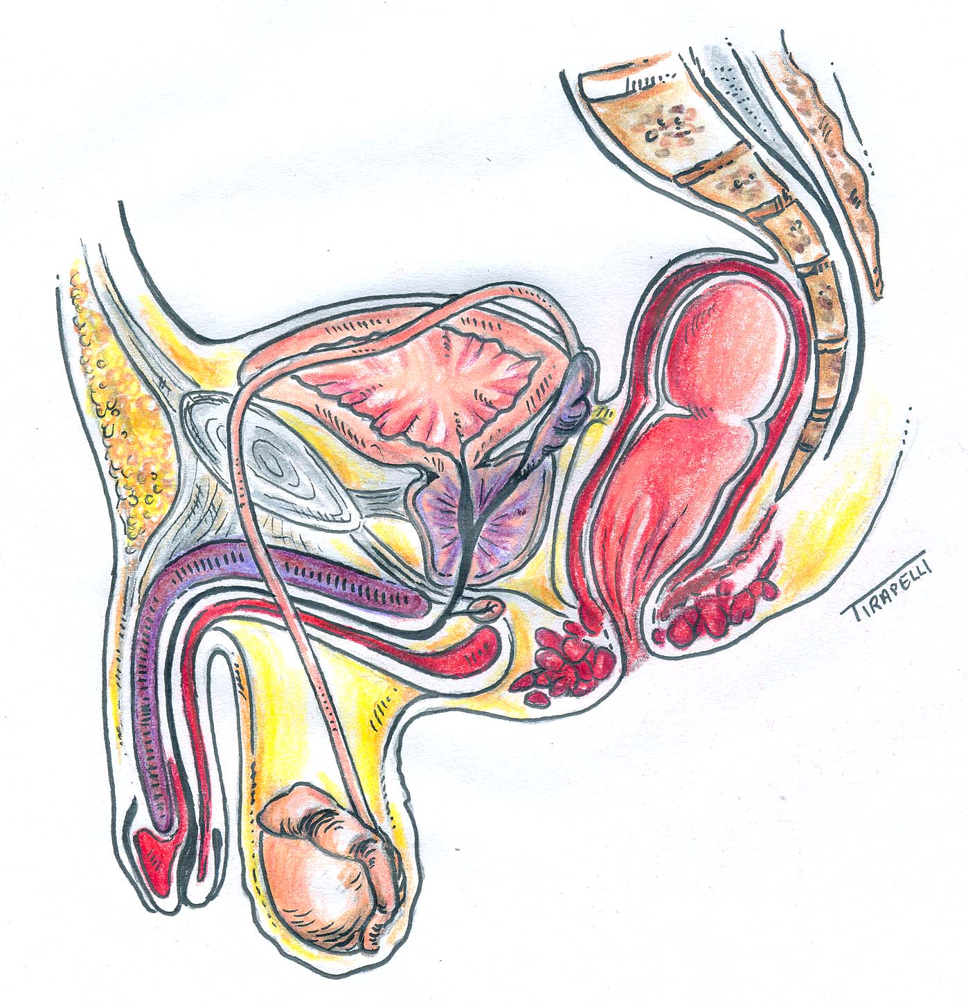
Produção dos gametas;
Cópula;
Ejaculação.
SISTEMA GENITAL MASCULINO
Tirapelli

Slide 21
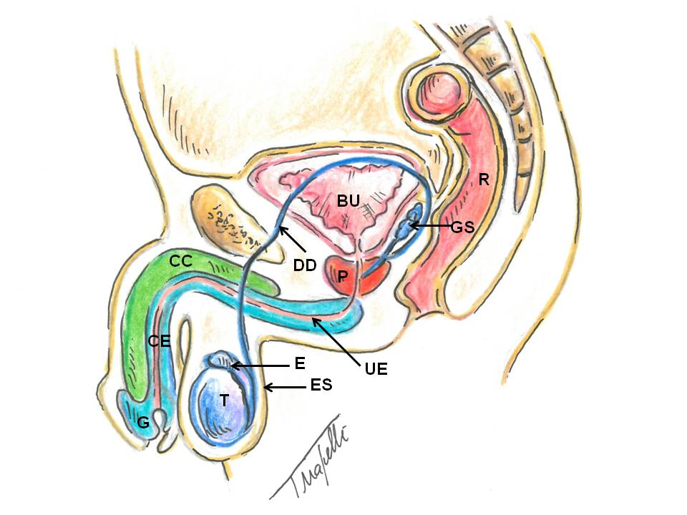
Divisão: 1. Órgãos genitais masculinos internos e 2. Órgãos genitais masculinos externos

Slide 22
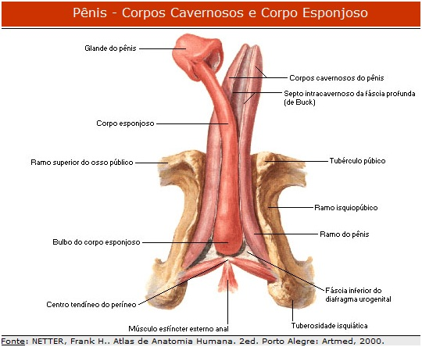
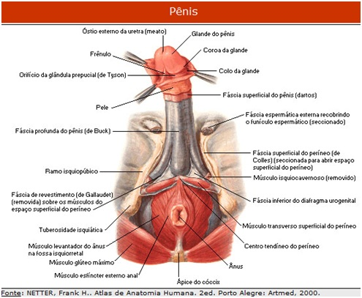
1. Órgãos genitais masculinos externos: Pênis (raiz e corpo)

Slide 23
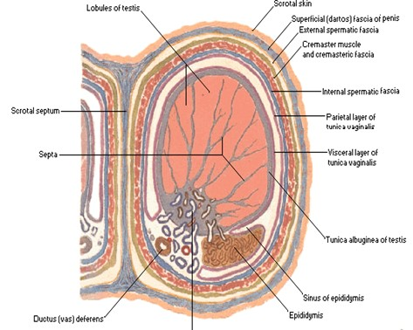
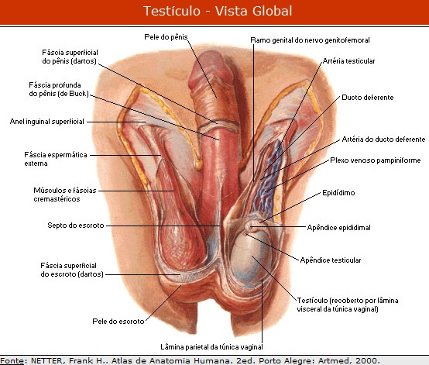
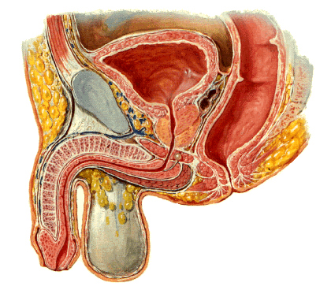
Escroto

Slide 24
2. Órgãos genitais masculinos internos: testículos, epidídimos, ductos deferentes, ductos ejaculatórios, gls. seminais, próstata e gls. bulbouretrais.

Slide 25
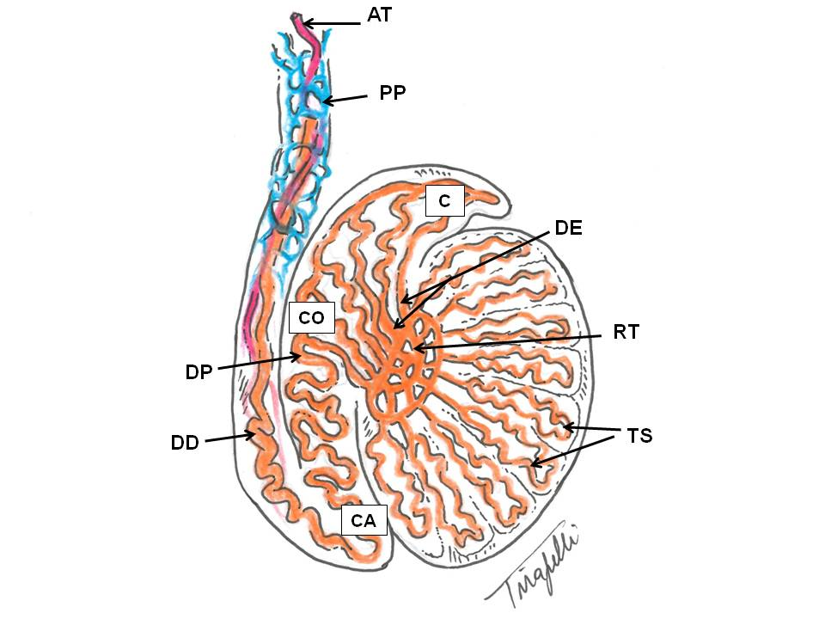
Testículos (e seus envoltórios) e epidídimo

Slide 26
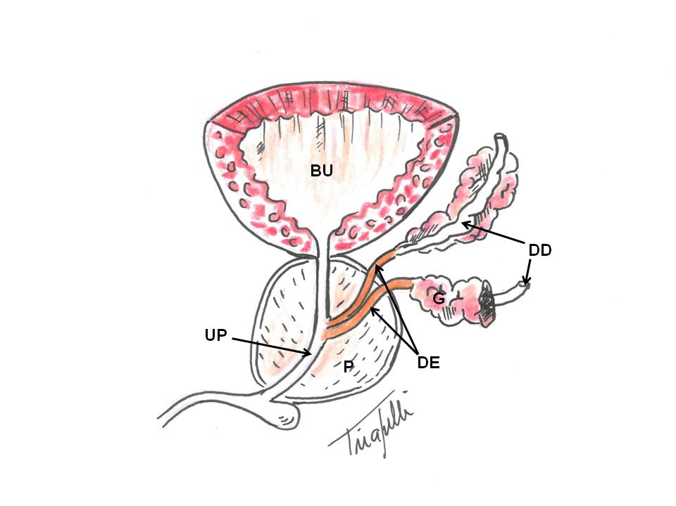
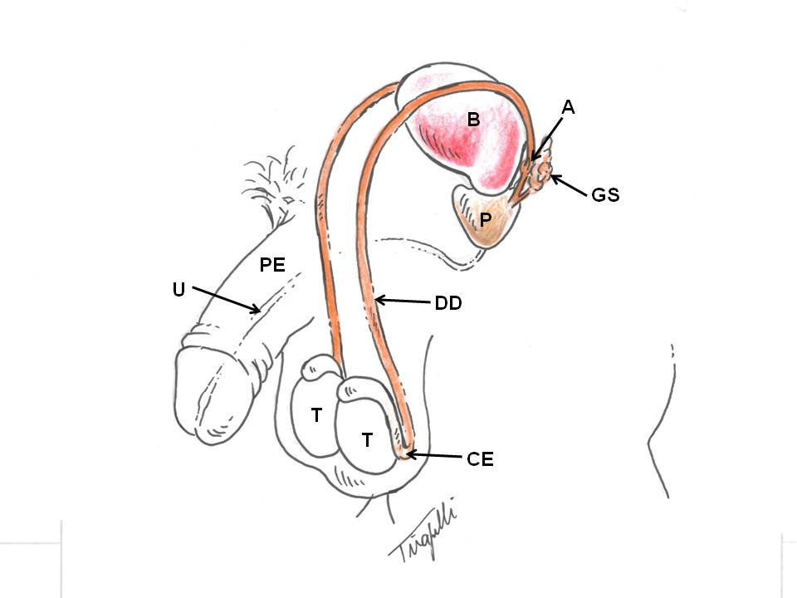
Ductos deferentes, gls. seminais e ductos ejaculatórios

Slide 27
Próstata e uretra prostática (colículo seminal)
- Óstios dos ductos ejaculatórios
- Utrículo prostático

Slide 28
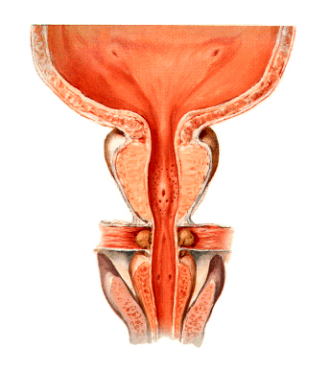
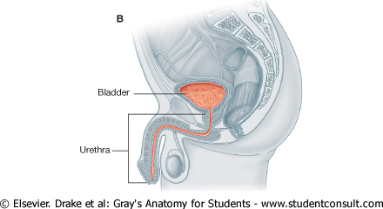
Uretra, gls. bulbouretrais e uretrais

Slide 29
RESUMO
Sistema Urinário: rins, ureteres, bexiga urinária e uretra;
Sistema Genital Masculino;
Sistema Genital Feminino.

Slide 30
REFERÊNCIAS BIBLIOGRÁFICAS
Aumüller, G. Anatomia. 1ª ed, Rio de Janeiro: Guanabara Koogan S.A., 2009.
Drake, R.L., Vogl, W., Mitchell, A.W.M. Gray׳s. Anatomia para estudantes.
1ª ed. Rio de Janeiro: Elsevier Editora Ltda, 2005.
Gardner, Gray e O׳Rahilly. Anatomia.
4ª ed, Rio de Janeiro: Guanabara Koogan S.A., 1978.
Moore, K.L.; Dalley, A.F. Anatomia orientada para a clínica.
6ª ed, Rio de Janeiro: Guanabara Koogan S.A., 2011.
Snell, R.S. Anatomia clínica para estudantes de medicina. 5ª ed, Rio de Janeiro: Guanabara Koogan S.A., 1999.
Tirapelli, L.F. Bases morfológicas do corpo humano. 1ª ed. Rio de Janeiro: Guanabara Koogan S.A., 2008.

